Slide 1
Luyện từ và câu 4

Slide 3
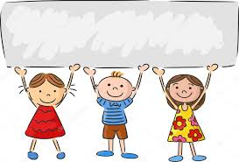
Khởi động

Slide 4
1. Vị ngữ trong câu kể Ai là gì? có đặc điểm gì ?
2. Xác định vị ngữ trong câu sau:
Tô Ngọc Vân là nghệ sĩ tài hoa.

Slide 5
Chủ ngữ trong câu kể Ai là gì?

Slide 6
Yêu cầu cần đạt
1
Hiểu được ý nghĩa và cấu tạo của chủ ngữ trong câu kể Ai là gì?
2
Xác định được chủ ngữ trong câu kể Ai là gì?
3
Tạo được câu kể Ai là gì? từ những chủ ngữ đã cho.

Slide 7
Hình thành kiến thức mới

Slide 8
Hoạt động 1.
Nhận xét

Slide 9
Đọc các câu sau:
Ruộng rẫy là chiến trường
Cuốc cày là vũ khí
Nhà nông là chiến sĩ
Hậu phương thi đua với tiền phương.
HỒ CHÍ MINH
Kim Đồng và các bạn anh là những đội viên đầu tiên của Đội ta.
1. Trong các câu trên, những câu nào có dạng Ai là gì ?
2. Xác định chủ ngữ trong những câu vừa tìm được.
3. Chủ ngữ trong các câu trên do những từ ngữ như thế nào tạo thành?

Slide 10
Câu | Chủ ngữ | Từ ngữ tạo thành
1. Ruộng rẫy là chiến trường
2. Cuốc cày là vũ khí
3. Nhà nông là chiến sĩ
4. Kim Đồng và các bạn anh là những đội viên đầu tiên của Đội ta.
Ruộng rẫy
Danh từ
Cuốc cày
Danh từ
Nhà nông
Danh từ
Kim Đồng và các bạn anh
Cụm danh từ

Slide 11
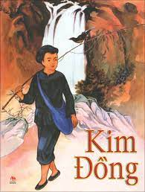
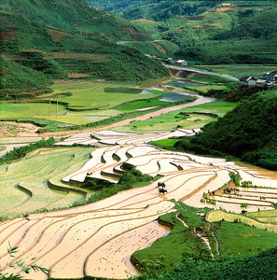
Nhà nông
Kim Đồng
Ruộng rẫy

Slide 12
Trong câu kể Ai là gì? Chủ ngữ trả lời cho câu hỏi nào?
Chủ ngữ trả lời cho câu hỏi: Ai? Cái gì? Con gì?

Slide 13
Chủ ngữ do những từ ngữ như thế nào tạo thành?
Chủ ngữ thường do danh từ hoặc cụm danh từ tạo thành.

Slide 14
Trong câu kể Ai là gì? Chủ ngữ biểu thị nội dung gì?
Chủ ngữ chỉ sự vật được giới thiệu, nhận định ở vị ngữ.

Slide 15
Hoạt động 1.
Ghi nhớ

Slide 16
II. Ghi nhớ
1. Chủ ngữ trong câu kể Ai là gì? chỉ sự vật được giới thiệu, nhận định ở vị ngữ.
2. Chủ ngữ trả lời cho câu hỏi: Ai? hoặc Con gì?, Cái gì?
3. Chủ ngữ thường do danh từ ( cụm danh từ ) tạo thành.

Slide 17
Luyện tập - thực hành

Slide 18
Bài 1. Đọc các câu sau:
- Văn hoá nghệ thuật cũng là một mặt trận. Anh chị em là chiến sĩ trên mặt trận ấy.
HỒ CHÍ MINH
- Vừa buồn mà lại vừa vui mới thực là nỗi niềm bông phượng. Hoa phượng là hoa học trò.
XUÂN DIỆU
a) Tìm câu kể Ai là gì ?
b) Xác định chủ ngữ của các câu tìm được.

Slide 19
1. Văn hoá nghệ thuật cũng là một mặt trận.
CN
2. Anh chị em là chiến sĩ trên mặt trận ấy.
CN
3. Vừa buồn mà lại vừa vui mới thực là nỗi niềm bông phượng.
CN
4. Hoa phượng là hoa học trò.
CN

Slide 20
Bài 1 em đã đạt được yêu cầu gì?

1
Hiểu được ý nghĩa và cấu tạo của chủ ngữ trong câu kể Ai là gì?

2
Xác định được chủ ngữ trong câu kể Ai là gì?
3
Tạo được câu kể Ai là gì? từ những chủ ngữ đã cho.

Slide 21
Bài 2. Chọn từ ngữ thích hợp ở cột A ghép với từ ngữ ở cột B để tạo thành câu kể Ai là gì ?
A
B
Bạn Lan
Người
Cô giáo
Trẻ em
là tương lai của đất nước
là người mẹ thứ hai của em
là người Hà Nội
là vốn quý nhất

Slide 22
Bài 2 em đã đạt được yêu cầu gì?
1
Hiểu được ý nghĩa và cấu tạo của chủ ngữ trong câu kể Ai là gì?
2
Xác định được chủ ngữ trong câu kể Ai là gì?

3
Tạo được câu kể Ai là gì? từ những chủ ngữ đã cho.

Slide 23
Bài 3. Đặt câu kể Ai là gì? với các từ ngữ sau làm chủ ngữ:
- Bạn Bích Vân……………………
- Hà Nội……………………………
- Dân tộc ta………………………..
là học sinh giỏi.
là thành phố rất đẹp.
là dân tộc anh hùng.
Các câu trên còn thiếu bộ phận nào thì mới có thể thành câu?
Vị ngữ.

Slide 24
Bài 3 em đã đạt được yêu cầu gì?
1
Hiểu được ý nghĩa và cấu tạo của chủ ngữ trong câu kể Ai là gì?
2
Xác định được chủ ngữ trong câu kể Ai là gì?

3
Tạo được câu kể Ai là gì? từ những chủ ngữ đã cho.

Slide 25
Vận dụng

Slide 26
Về nhà em cần:
Ôn tập kiến thức đã học.
Chuẩn bị bài sau: Mở rộng vốn từ: Dũng cảm
Qua bài học hôm nay, em biết thêm kiến thức gì?

